Slide 1
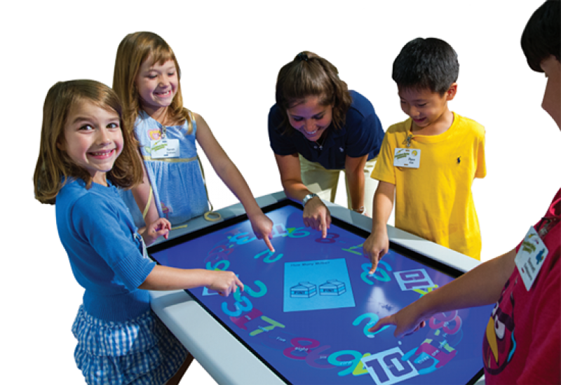
«Навстречу будущему» в рамках сетевого проекта
«Наш цифровой детский сад»

Slide 2
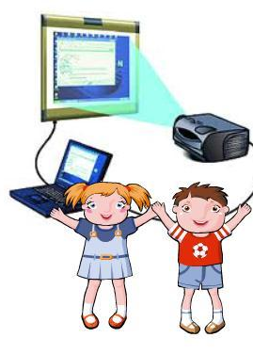
Наличие цифрового оборудования в детском саду глазами детей:
Компьютеры;
Планшеты;
Мультимедийная доска в каждой группе;
Телефоны;

Slide 3
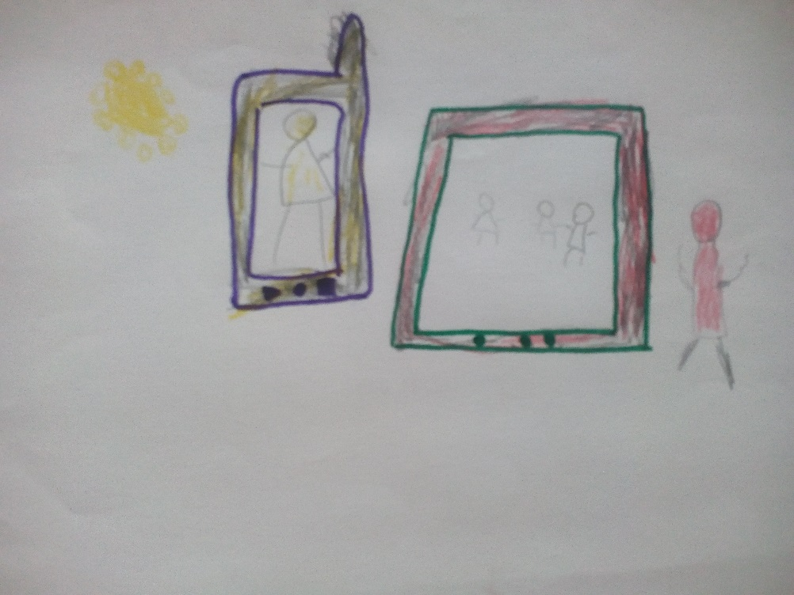
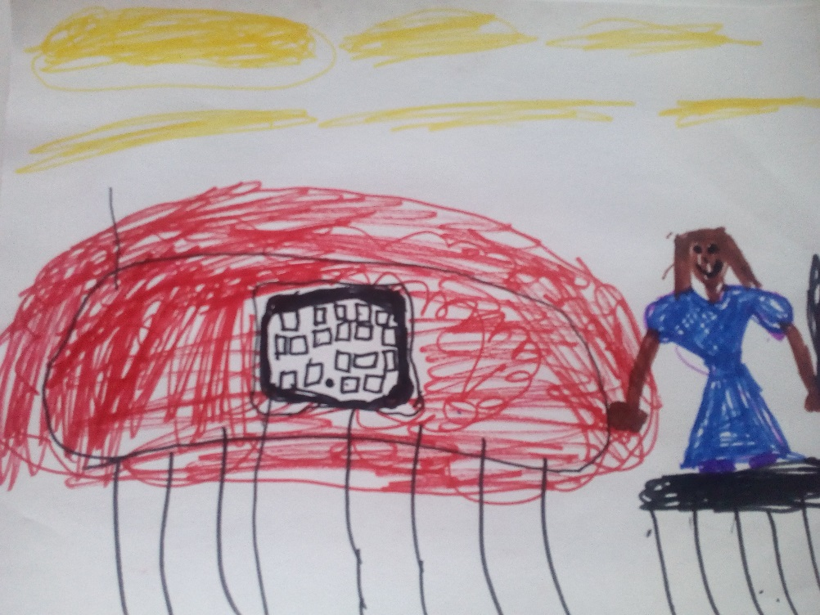
Игровые планшеты, телефоны

Slide 4
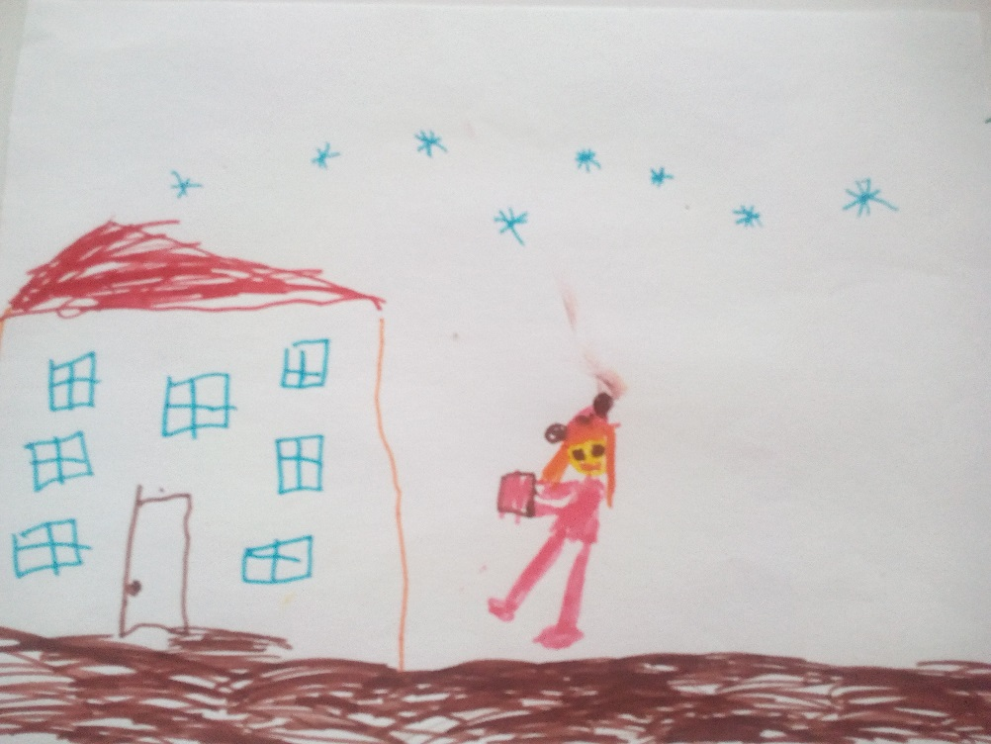
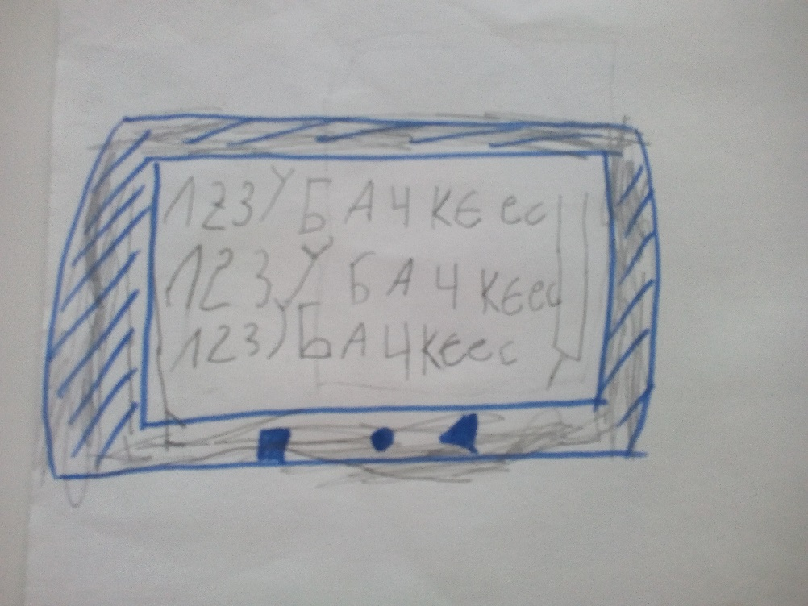
Обучающие планшеты

Slide 5
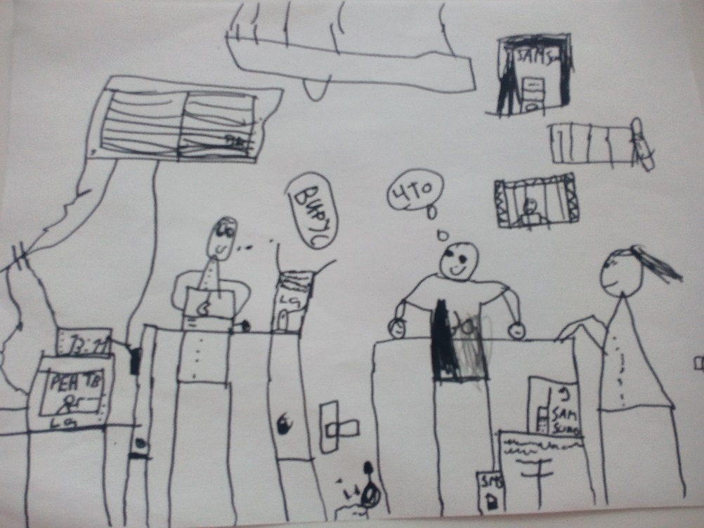
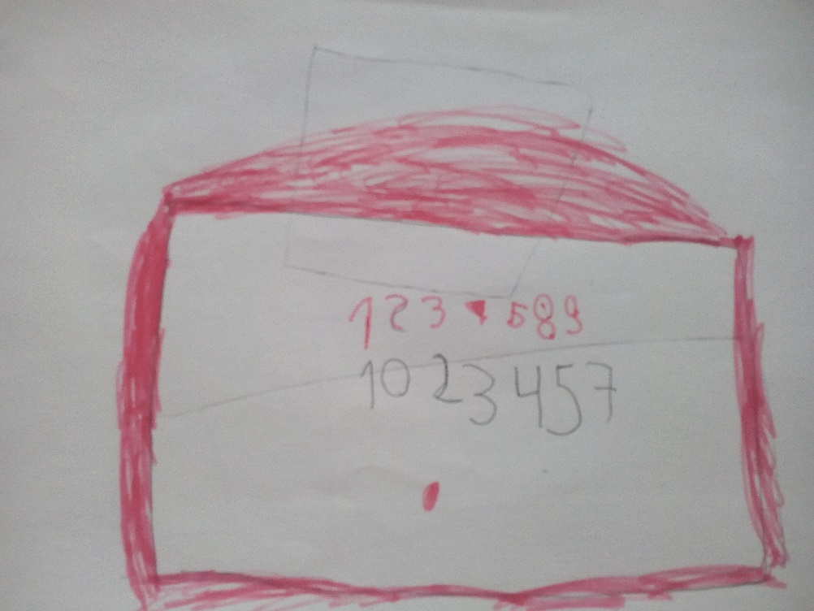
Компьютеры в группе

Slide 6
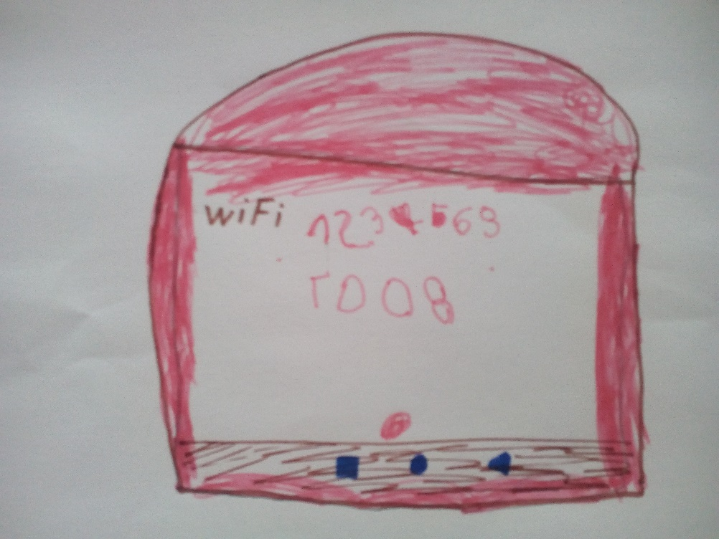
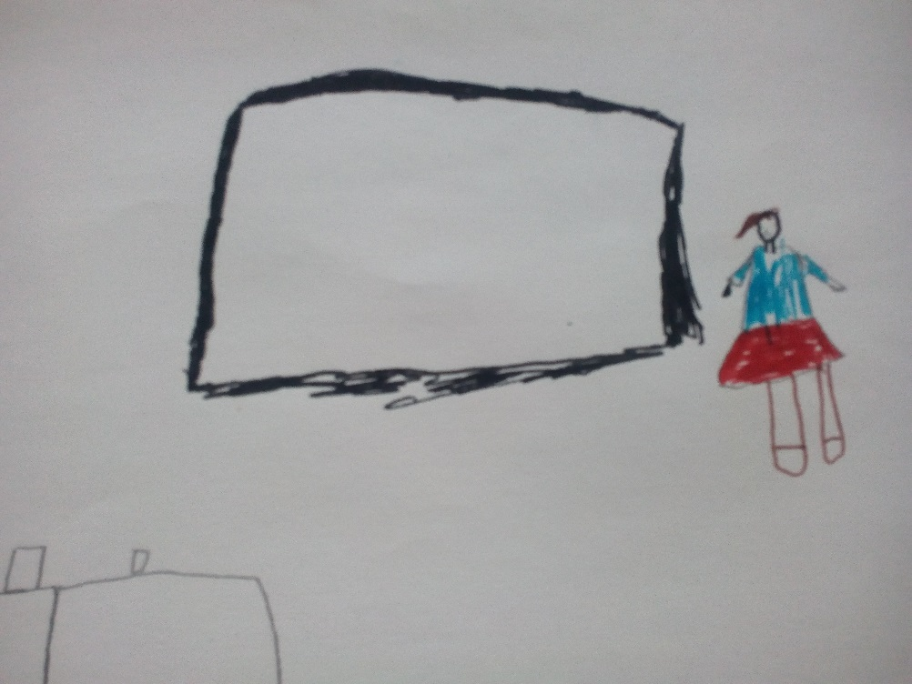
Мультимедийная доска в каждой группе

Slide 7
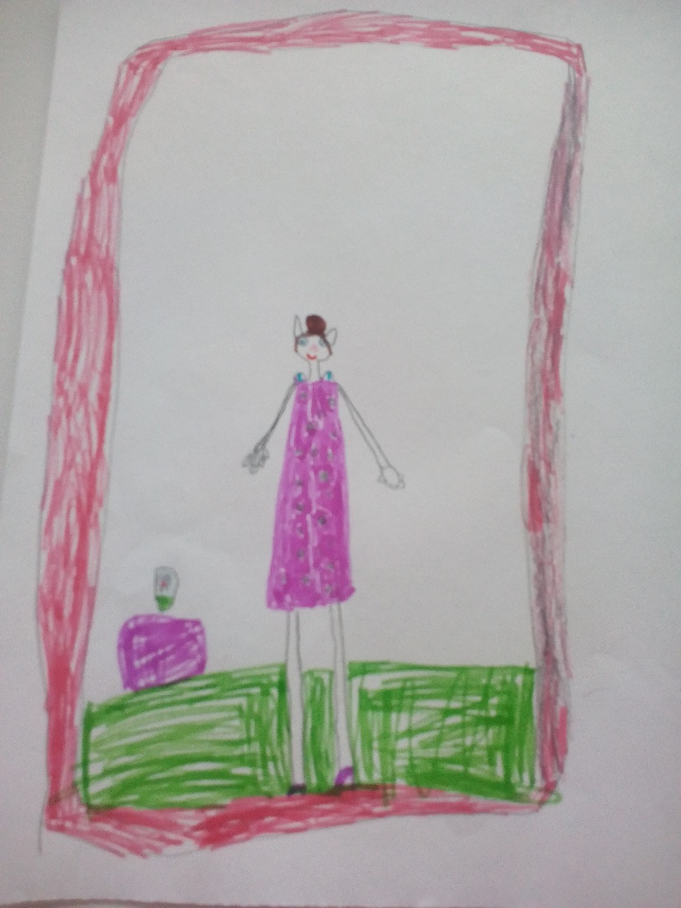
«От того, как прошло детство, кто вел ребенка за руку в детские годы, что вошло в его разум и сердце из окружающего мира – от этого в решающей степени зависит, каким человеком станет сегодняшний малыш».
В.А.Сухомлинский

